Slide 1

常用芯片 接口技术
教师：王晓甜
Email：xtwang@mail.xidian.edu.cn
Notes:
这门课程的名称是“微机原理与接口技术”，前面所学，可以说都是微机原理，从这节课起，学习接口技术

Slide 2
Contents
1
I/O接口概述
2
I/O接口的编址方式
3
I/O的基本工作方式
4
常用芯片的接口技术

Slide 3
Contents
1
I/O接口概述
2
I/O接口的编址方式
3
I/O的基本工作方式
4
常用芯片的接口技术

Slide 4




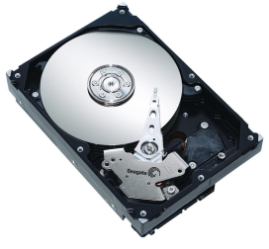



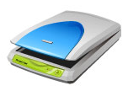
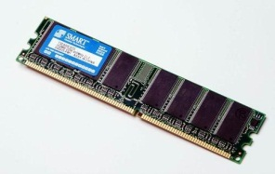

回顾：输入输出指令
CPU读写操作：
CPU对内存的操作是读写操作，对外设的操作也是各种读写操作
CPU对内存直接用地址线寻址访问，对外设要通过I/O接口电路进行访问
IN DST， SRC
OUT DST， SRC
MOV DST， SRC
外设
存储器

Slide 5
为什么外设需要I/O接口
内存
不需要接口电路，是因为内存的结构和对象单一，只需要通过译码电路访问存储单元，进行数据交流，而且都是以字节为单位的二进制存储单元，且内存的工作速度较为一定。
外设：
种类繁多（机械式，电子式，电动式，电磁式）
信号类型复杂（数字量，模拟量，开关量）
处理速率相差甚远（键盘，鼠标，显示器，扫描仪）
数据的传递方式（并行的，串行的）
所以，对不同的外设要用不同的接口电路对信号进行转化，或储存，供CPU使用。
我们所说的接口电路，通常就是I/O接口电路的简称

Slide 6

7.1 概述
接口
接口指CPU和外设之间通过系统总线进行连接的电路部分，是CPU与外界进行信息交换的中转站。
接口技术
接口技术是研究CPU如何与外部世界进行最佳耦合与匹配，实现双方高效、可靠地交换信息的一门技术，是软件、硬件结合的体现，是微机应用的关键。
外设
存储器

Slide 7
7.1 概述
输入/输出系统
计算机中完成输入/输出（简称I/O）操作部件称为输入/输出系统，包括I/O软件I/O硬件两部分。而I/O硬件和软件的综合设计称为I/O接口技术。
CPU通过I/O接口与外设交换信息
Notes:
外设通过接口电路与CPU相连，完成数据交换，实现各种功能。
有了I/O 硬件设计，就有了肉体，完成了I/O软件设计，就给这个肉体注入了灵魂，二者合二为一，完成一个完美的结合，才能构成一个有效的I/O 系统

Slide 8
7.1 概述
（1）I/O软件
I/O软件的作用是在I/O硬件的基础上实现输入/输出操作。在不同结构和性能的计算机中，所采用的I/O软件技术差异很大，比如在微型计算机中，I/O软件主要包括使用I/O指令编写的输入/输出程序，以及操作系统中有关管理模块。

Slide 9
7.1 概述
（2）I/O硬件
I/O控制部件完成对输入和输出操作过程的
控制，并且有效地提高输入/输出的效率，
典型的I/O控制部件包括中断控制器、DMA
控制器等。
I/O设备常见的有键盘、鼠标、显示器、硬
盘机、打印机、调制解调器、扫描仪等设备
I/O接口实现I/O设备和系统总线的连接。

Slide 10
7.1 概述
接口的分类
（1）I/O接口芯片
这些芯片大都是集成电路，通过CPU输入不同的命令和参数，并控制相关的I/O电路和简单的外设作相应的操作，常见的接口芯片如定时／计数器、中断控制器、并行接口等。
（2）I/O接口控制卡
有若干个集成电路按一定的逻辑组成为一个部件，或者直接与CPU同在主板上，或是一个插件插在系统总线插槽上。
Notes:
按照电路和设备的复杂程度，I/O接口的硬件主要分为两大类：

Slide 11
7.1 概述
接口电路的作用：
协调CPU与外设之间所有不和谐的矛盾
Notes:
外设是用来实现人机交互的一些机电设备，由于计算机的外围设备品种繁多,需要处理的数据种类和速度多种多样，需要完成的任务多。
然而，外设处理信息的类型、速度、通信方式与CPU不匹配， 不能直接挂在总线上，必须通过接口和系统相连。

Slide 12
7.1 概述
外设与CPU之间的主要矛盾
速度不匹配：
I/O设备的工作速度要比CPU慢许多，而且由于种类的不同，他们之间的速度差异也很大，例如硬盘的传输速度就要比打印机快出很多。
时序不匹配：
各个I/O设备都有自己的定时控制电路，以自己的速度传 输数据，无法与CPU的时序取得统一。
信息格式不匹配：
不同的I/O设备存储和处理信息的格式不同，例如可以分为串行和并行两种；也可以分为二进制格式、ACSII编码和BCD编码等。
信息类型不匹配：
不同I／O设备采用的信号类型不同，有些是数字信号，而 有些是模拟信号，因此所采用的处理方式也不同。
Notes:
（1)对输入/输出数据的缓冲、隔离、和锁存（输入三态、输出要锁存）
（2） 对信号的形式和数据格式进行交换与匹配
（3） 提供信息相互交换的应答联络信号（速度匹配问题）
（4） 依据寻址信息选择相应外设

Slide 13
7.1 概述
I/O接口的主要功能
地址选择 –地址译码电路
控制功能 -传达CPU的控制信息
状态指示 –监视外设，反馈外设状态
速度匹配 –提高输入/输出效率
转换信息格式 –串并转换，A/D转换
电平转换
可编程性 –多功能选择，提高通用性

Slide 14
7.1 概述
I/O 接口的分类
数据传送方式
并行接口
串行接口
通用性
通用接口
专用接口
可编程性
可编程接口
不可编程接口
复杂性
芯片式
卡槽式
Notes:
通用接口，适用于多种I/O 设备 Intel 8255， 8251，USB
专用接口，显卡，网卡
可编程接口，能够实现多种不同的功能，通过软件编程选择

Slide 15
7.1 概述
通信总线
I/O接口的组成
系统总线
I/O接口的逻辑组成
CPU与I/O设备之间交换的信息有数据信息、控制信息和状态信息三种信息。由I/O内部的三种寄存器来完成。
Notes:
I/O 起到的是 桥梁的作用， 连接外设与CPU
外部引脚：
与CPU相连，CPU有三种系统总线，因此I/O接口势必有数据引脚，地址引脚和控制引脚
与外设相连，数据引脚和控制引脚
内部寄存器
1.数据寄存器：
完成数据缓存的工作，如果是输入，则外设先将数据放在数据寄存器里，等待CPU来读取
如果是输出，则CPU先将数据放在数据REG里，等待外设准备好再来拿
思考： 这样做的好处是什么：提高效率，并行性
对寄存器的要求，必须条件： 输入：三态功能。 输出：锁存功能
2. 状态寄存器： 存放I/O 设备的状态信息，方便CPU查询
3. 控制寄存器：存放CPU对I/O的控制命令，CPU将控制命令写入控制寄存器，实现对I/O的控制。
4. 地址控制逻辑，实现对I/O 的片选和片内选择，注意：每个寄存器占用一个地址

Slide 16
Contents
1
I/O接口概述
2
I/O接口的编址方式
3
I/O的基本工作方式
4
常用芯片的接口技术

Slide 17
7.2 外设接口的编址方式
I/O端口 和 I/O接口
接口：系统，集成电路，连接部件
端口（Port）：I/O接口内部的各个寄存器
1
2
一个接口内通常存在若干个端口
3
4
端口=寄存器
完成输入/输出操作
每个端口有自己固定的地址单元

Slide 18
I/O端口 I/O接口
一个接口内通常有多个端口
EG： 可编程中断控制器8259A：2个端口
定时/计数器 8253： 4个端口
并行接口芯片8255A：4个端口
一个I/O接口有几个端口就说明:
该I/O接口至少占用几个地址
与存储器的编址分配问题

Slide 19
7.2 外设接口的编址方式
I/O端口的编址方式
通常情况下一个微型计算机系统内有多个I/O接口
对I/O端口安排地址的方式称为I/O端口的编址方式
CPU要访问任何一个单元，都要通过地址查询，因此，要给每个I/O端口分配一个特定的地址，这样的地址称为I/O端口地址，或者简称I/O地址。
外设
8086CPU的地址线 共 20 根，寻址空间 1MB，这些空间里，又要给存储器，又要给I/O，这就存在一定的分配机制。
存储器
Notes:
每个I/O接口内部又有多个I/O端口，CPU在访问某个I/O端口时就需要对其进行地址选择。选择的方式与访问存储器中存储单元的情况相似
但是我们知道，8086CPU的地址线 共 20 跟，寻址空间 1MB，这些空间里，又要给存储器，又要给I/O，这就存在一定的分配机制。

Slide 20
7.2 外设接口的编址方式
I/O端口的编址方式
端口与存储器分别独立编址
端口与存储器统一编址

Slide 21
7.2 外设接口的编址方式
（1）独立编址方式
{
同一个地址，有可能指向I/O，也有可能指向存储器
00000H
00001H
…
控制线 M/IO （8086）
0FFFFH
{
IO/M （8088）
外设
00000H
00001H
读写控制
…
RD
WR
FFFFFH
存储器

Slide 22
7.2 外设接口的编址方式
注意：8086/8088系统
都是典型的独立编址方式
8086/8088分配给的I/O地址线只有16 根
PC/XT 分配给I/O的地址线有10 根

Slide 23
7.2 外设接口的编址方式
8086/8088的独立编址方式

Slide 24


7.2 外设接口的编址方式
独立编址方式优点
存储器的容量可以达到与地址总线所决定的地址空间相同
访问I/O端口时的地址位数可以较少，提高总线的利用率
独立编址方式缺点
必须设置专门的I/O指令，增加了指令系统和有关硬件的复杂性
Notes:
存储器读写：MOV
IＯ读写： OUT IN
硬件：加一根线 M/IO 非

Slide 25
7.2 外设接口的编址方式
（2）统一编址方式(或称为存储器映射编址)
一个地址对应一个单元
}
00000H
00001H
所有的存储单元只占用其中一部分地址，而I/O端口则占用另外一部分地址。
00002H
…
外设
优缺点与
独立编址相反
FFFFFH
存储器
Notes:
访问I/O端口和存储器可以使用相同的读写信号，在这种情况下，要求给各个存储单元和各个I/O端口分配互不相同的地址，CPU通过不同地址来选择某一个存储单元或I/O端口进行访问

Slide 26

统一编址方式的优点
无需专门的I/O指令,编程较为灵活
无需专门的控制线区分寻址内容
统一编址方式的缺点
I/O端口占用了存储器的一部分地址空
间因而影响到系统中存储器的容量
访问存储器和访问I/O端口必须使用相同
位数的地址，使指令地址码加长，总线中
传送信息量增加

Slide 27
两种编址方式中地址空间的关系:
(a) 独立编址方式
(b) 统一编址方式

Slide 28
Contents
1
I/O接口概述
2
I/O接口的编址方式
3
I/O的基本工作方式
4
常用芯片的接口技术

Slide 29
7.3 I/O的基本工作方式
输入/输出的控制方式是指以何种方式控制
计算机的主机(包括微处理器、存储器等)与I/O接口之间进行数据传送。
根据I/O设备与主机的并行工作程度，微型
计算机的输入/输出控制方式主要有：
无条件传送方式
程序查询方式
I/O中断方式
DMA方式
输入输出操作的工作效率是影响系统性能的重要因素

Slide 30
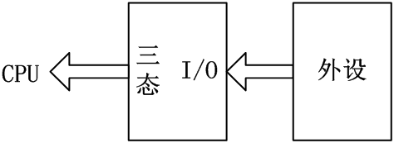
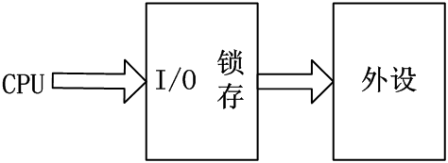
7.3 I/O的基本工作方式
输入输出操作的定义：
输入： 从外设向CPU发送数据，即写入CPU
输出：从CPU向外设发送数据
任何时候分析输入输出操作，
都是以CPU为主语地位进行分析
接口
接口

Slide 31
输入输出基本工作模式

Slide 32
7.3 I/O的基本工作方式
1.无条件传送方式(又称“同步传送方式”)
指I/O设备可以在微处理器限定的时间内准备就绪，可以直接执行预先编制的I/O程序实现输入/输出操作，而无需查询I/O设备的状态。
最简单的输入/输出控制方式
所需要的软、硬件较少，实现简单。但前提条件是要求I/O设备能够及时准备就绪。
EG：开关，发光二极管，LED数码管等

Slide 33
7.3 I/O的基本工作方式
无条件传送方式典型的输入/输出接口形式:
猜猜看
这是哪个系统
(a) 输入数据端口的典型结构

Slide 34
7.3 I/O的基本工作方式
在输入端口的设计中，输入接口芯片的输出端必须具有三态功能，避免发生总线竞争。
P212
74LS244, 74LS245
Notes:
总线竞争： CPU只有一组数据总线，而外设有多个，输入过程中，一次只能有一个外设向CPU发送数据，其他从机必须释放总线上传数据控制权，将数据输出状态设为三态中的高阻状态，否则出现总线竞争，造成总线瘫痪，无法通信
总线竞争的概念： 书上 P212

Slide 35
7.3 I/O的基本工作方式
无条件传送方式典型的输入/输出接口形式:
(b) 输出数据端口的典型结构

Slide 36
7.3 I/O的基本工作方式
在输出端口的设计中，输出接口芯片的输出端必须具有锁存功能，保障快速CPU与慢速外设的速度匹配问题
74LS373
Notes:
CPU高速运转，在某个始终送出一组数据，也许在下一个时钟就要送出另一组数据，而外设的反应跟不上的时候，如果没有锁存功能的I/O 就会丢失自己需要的数据，甚至接受一组错误的数据。因此需要一个具有所锁存功能的I/O 将CPU发给它的数据锁存起来，这样既可以保证外设在准备好以后还能接受准确的数据，又不耽误CPU继续进行自己的后续工作，提高数据传送效率

Slide 37
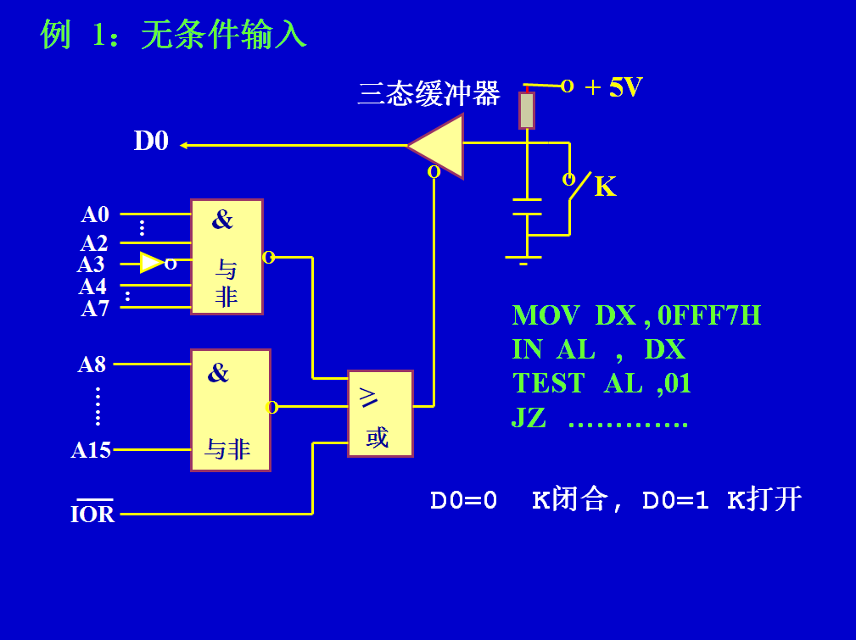
7.3 I/O的基本工作方式

Slide 38
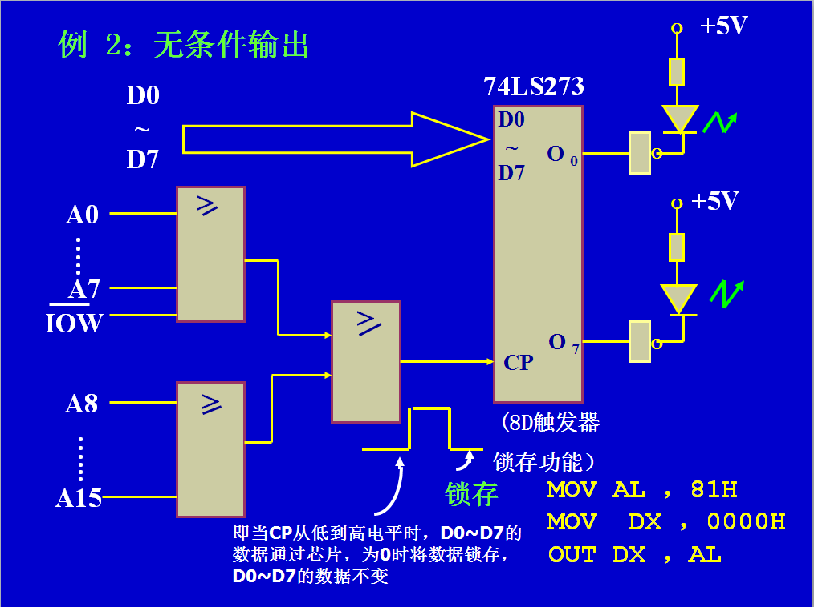
7.3 I/O的基本工作方式

Slide 39
7.3 I/O的基本工作方式
2.程序查询式
程序查询方式也称为
“异步传送方式”
或者
“有条件传送方式”
右图为微处理器采用程序查询方式从一个I/O设备输入一个数据块(如硬盘的一个扇区)并存放到主存的基本流程图:
Notes:
在这种方式中，微处理器在进行输入/输出操作前要不断查询I/O设备的状态，只有当I/O设备准备就绪时才执行I/O指令，完成输入/输出操作。因此，I/O接口除了数据
端口外，还需要具有指示I/O设备状态的端
口，以供微处理器的查询和检测
知道有人要来找，今天就什么也别干了，课也不讲了，不停去门口看人是否来了，“原地踏步”

Slide 40
7.3 I/O的基本工作方式
多个I/O同时工作的程序查询工作方式
Notes:
微处理器需要按照一定次序或优先级轮流查询这些I/O设备的状态，当某个I/O设备就绪时，则完成这个I/O设备的输入或输出操作

Slide 41
7.3 I/O的基本工作方式
程序查询方式的特点
优点
对外设的响应速度要求降低
缺点
I/O没有准备好时，需要不断重复查询，“原地踏步”，CPU效率极低
多I/O 轮流查询时，某I/O准备就绪时，CPU不一定能及时反应，实时性差
程序查询方式是串行的工作方式

Slide 42
7.3 I/O的基本工作方式
3. I/O中断方式
不需要微处理器“原地踏步”查询I/O设备的状态，
CPU在等待过程中可以做自己的事情。只有I/O准备就绪且发出中断信号才予以响应
Notes:
我知道有人要来找，但我不干等，而是继续做我的事，继续上我的课，等找我的人，就是外设准备好了，自会来敲门（提出中断请求），那么我那个时候再跟你们说，休息五分钟，我处理个事情，这就是保护现场，把你们这些变量PUSH入堆栈，然后去处理我的事情，就是响应外设中断，处理完以后回来，恢复现场，你们POP 出栈，继续咱们上课

Slide 43
7.3 I/O的基本工作方式
I/O中断工作方式的特点
优点
CPU和外设并行工作，提高输入输出操作效率
多个外设同时工作时，通过硬件排队电路和中断屏蔽寄存器可以灵活的选择
具有较好的实时性
缺点
增加相关软、硬件设计
中断请求电路、中断控制电路、中断优先级的设定和选择、中断允许和屏蔽机制，增加中断向量表等（第八章详细讲解）

Slide 44
7.3 I/O的基本工作方式
4.DMA工作方式（Direct Memory Access）
虽然中断控制方式尤为经典，但在高速传送大量数据块时，仍没有达到最高效
中断开始之前需要执行中断服务子程序（保护现场，转移现场）
对于每个字或字节的传送，需要1个I/O总线周期，和1-2个系统总线周期
DMA： 直接存储器访问方式
Notes:
1. 保护现场：将当前寄存器内容压入堆栈，CS，IP压入堆栈，清空指令队列，并装载新的指令队列
恢复现场，恢复上述内容，重新装载中断之前的指令队列
2. 每次传递数据的过程中，都要经过微处理器中转，多一道手续
例，假设，我是CPU，你们班主任是外设，你们是存储器，他现在要来给你们发试卷，试卷就是传送的数据，如果用中断的方式，怎么进行这件事
他敲门，我在进行一系列保护现场的工作之后开门，响应他这个中断。然后开始发试卷，他通过一个I/O 总线周期把一个卷子给我，我再通过1-2个系统总线周期把卷子递到你们手中，一直重复完，然后他走了我关中断，恢复现场，回到刚才讲课断开的地方继续上课。
这样是不是很不高效，大家能发觉这样做存在的弊端吧，发个卷子嘛，有必要我一直在中间中转吗
于是我中间传递试卷这个过程实在多余，又浪费时间，又给我增加工作量。于是，我可以干脆，把总线让出，我站一边歇着，就叫总线挂起，把总线的使用权交给你们班主任，由他直接和你们传递数据，他传完之后，把总线控制权还给我，我继续上课。这种把总线控制权交外设的工作方式就叫做DMA方式

Slide 45
4.DMA工作方式
DMA(Direct Memory Access)方式称为直接存储器访问方式，其含义是直接在主存储器和I/O设备之间成块传送数据，既不需要微处理器的参与，数据也不需要在微处理器中进行中转 .

Slide 46
7.3 I/O的基本工作方式
4.DMA工作方式
Notes:
数据缓存器用于暂存数据，
地址寄存器存放的是在主存储器中的地址，它的值随着数据的传送而递增或递减
字计数器的初值等于数据块的字节数，每传送一个字节，字计数器自动减1，当其值变为0时，传送结束
而控制/状态寄存器和控制逻辑电路则用于控制DMA工作方式、指示DMA控制器的状态

Slide 47
7.3 I/O的基本工作方式
以输入设备为例，一个完整的DMA传送过程下：
微处理器启动输入设备，并且将数据块在主存储器的起始地址、数据块的字或字节数，以及DMA的工作方式等内容写入地址寄存 器、字计数器和控制/状态寄存器，完成对DMA控制器的设置；
输入设备准备就绪后将一个字节写入DMA控制器的数据缓存器中，并向DMA控制器提出DMA请求；

Slide 48
7.3 I/O的基本工作方式
DMA控制器向微处理器发出HOLD信号，申请总线的使用权.微处理器释放总线，并通过HLDA信号向DMA控制器做出应答；
DMA控制器占用总线，通过总线给出地址、数据和写信号，将一个字节数据写入主存储器中，然后将字计数器减1，并向输入设备做出DMA应答；
重复②-④步，直至计数器为0，然后DMA控制器通过中断方式通知微处理器传送结束，并释放总线。

Slide 49
7.3 I/O的基本工作方式

Slide 50
7.3 I/O的基本工作方式
DMA传送方式的突出优点
传送过程无需处理器的控制，数据也无需经过微处理器，而是直接在I/O设备与主存储器间进行，因此既节省了微处理器的时间，也使传送速率大大提高，特别适合于硬盘等高速I/O设备的输入/输出操作。

Slide 51

Thank You !

Slide 52
常用芯片 接口技术
教师：王晓甜
Email：xtwang@mail.xidian.edu.cn
Notes:
这门课程的名称是“微机原理与接口技术”，前面所学，可以说都是微机原理，从这节课起，学习接口技术

Slide 53
Contents
1
I/O接口概述
2
I/O接口的编址方式
3
I/O的基本工作方式
4
常用芯片的接口技术

Slide 54
7.4 常用芯片的接口技术
一、I/O地址译码及译码电路
在I/O地址译码中，采用的译码电路形式，也
和存储器地址译码一样，有：
门电路译码
专用译码器译码
数字比较器译码
可编程逻辑器件（如CPLD/FPGA）译码等
I/O 和存储器译码的唯一区别是：地址总线个数不同，控制总线不同
Notes:
I/O 地址译码的形式跟存储器译码电路一样，也分为全地址译码电路，部分地址译码电路和线地址译码电路

Slide 55
7.4 常用芯片的接口技术
I/O用到的系统总线
8086最小方式系统:
8086最大方式系统：
8088最小方式系统：
8088最大方式系统:
IBM PC/XT 系统：

Slide 56
7.4 常用芯片的接口技术
注意，IBM PC系统机采用的CPU为8088，给I/O分配地址只用了A₉～A₀10条地址线，所以I/O地址空间为 ，即（ ）其中前512B地址分配给主机板上的I/O，后512B地址分配给插件板上的I/O。而且当AEN＝1时表示正在进行DMA操作，因此，设计译码电路时，应该使AEN＝0。

Slide 57
7.4 常用芯片的接口技术
注意：当8位接口芯片与8086 CPU 16位数据总线相连时，
低8位数据总线只能传送I/O为偶地址的端口数据，
高8位数据总线只能传送I/O为奇地址的端口数据。

Slide 58
① I/O端口仅使用偶地址
只使用偶地址的I/O接口地址线连接方法

Slide 59
②
I/O
端
口
使
用
连
续
的
地
址
8
位
接
口
与
16
位
数
据
总
线
的
连
接
方
法

Slide 60
7.4 常用芯片的接口技术
二、系统总线驱动及控制
在较大的微机应用系统中，I/O插件板设计时要考虑系统总线的负载能力，必要时可以通过缓冲器或总线驱动来提高总线的负载能力。常用的缓冲器或总线驱动器有74LS373、74LS244(单向8位)和74LS245(双向8位)等
对单向的地址总线及控制总线的驱动可以74LS373、74LS244等芯片缓冲的方式

Slide 61
7.4 常用芯片的接口技术
对双向系统数据总线的驱动与控制，要遵循下列原则：
只有当CPU读板内I/O端口时，驱动器指向系
统总线的三态门才允许导通；
只有当CPU写板内I/O端口时，驱动器指向板
内的三态门是导通的；
当CPU不去寻址板内I/O端口时，驱动器两边
均处于高阻状态。

Slide 62
7.4 常用芯片的接口技术
典型例题
例7.1 在PC/XT系统总线上扩充设计一个数据输出端口， 分配给该端口的地址为280H，输出端口芯片用74LS374，输出设备为8个LED发光二极管。
（1）画出此输出端口与PC/XT系统总线以及
与LED发光二极管的连接图。
（2）编写使8个LED发光二极管每间隔一段时间交替亮灭的功能段程序。

Slide 63
7.4 常用芯片的接口技术
解题思路：
所有有关I/O设计的问题都分两部分完成：硬件电路搭建和软件程序编写
硬件电路设计
接口芯片基本绘图：输入输出，使能信号译码电路接口
与系统总线的连接：数据线，地址线，控制线
与外设的连接
软件程序编写
按照需求，实现相应功能的汇编语言程序编写
Notes:
硬件电路搭建肢体，软件编写注入灵魂

Slide 64
7.4 常用芯片的接口技术
Step1. 硬件电路分析设计
（1）搞清楚挂接的微处理器系统型号
PC/XT 8根数据总线，10根地址总线，AEN，IOW
（2）搞清楚片选地址范围，画译码电路
计算地址范围，与地址总线联系
（3）搞清楚芯片型号，画芯片简图
输入输出，使能端（374与373类似，只是使能端极性相反）
（4）搞清楚外设连接
外设的类型，数量，连接方式
（5）将系统总线，I/O接口芯片，地址译码电路，外设相连
Notes:
PC/XT系统机采用的CPU为8088，给I/O分配地址只用了A₉～A₀10条地址线，所以I/O地址空间为2的10次方 等于1kb
AEN：课本P180，DMA方式时为高，执行IN和OUT语句时为低。当用户开发I/O 接口时，必须将AEN=0加入地址译码电路

Slide 65
7.4 常用芯片的接口技术
使能端，
不是选通信号
例7.1的连接图
Notes:
74ls374，上升沿有效

Slide 66
7.4 常用芯片的接口技术
Step2. 软件编程设计
编写使8个LED发光二极管每间隔一段时间交替亮灭的功能段程序如下：
MOV DX,280H ; 地址选择好
LOP: MOV AL,0FFH ；数据准备好
OUT DX,AL ；写数据，使8个LED发光二极管亮
CALL DELAY1S ；调用1秒延时子程序
MOV AL,00H
OUT DX,AL ；使8个LED发光二极管灭
CALL DELAY1S ；调用1秒延时子程序
JMP LOP

Slide 67
7.4 常用芯片的接口技术
EG7.2在8086 CPU工作在最小方式组成的微机系中.扩充设计一个数据输入端口，分配给该端口的地址8001H，输入端口芯片用74LS245，输入设备为8个乒乓开关。
（1）画出此输入端口与8086系统总线以及与输入设备的连接图。
（2）编写程序检测K₀开关，若K₀断开，程序转
向PROG1；K₀闭合，程序转向PROG2。

Slide 68
7.4 常用芯片的接口技术
解： 由于为8086系统，且端口地址8001H为奇
地址，所以使用高8位数据线，且在I/O端口地
址译码中， =0要参加译码。设计的此输入
端口与8086系统总线以及与输入设备的连接图
如图7.10所示。

Slide 69
7.4 常用芯片的接口技术
Notes:
K断开时输入为1
K连接时输入为0

Slide 70
7.4 常用芯片的接口技术
若K₀开关断开程序转向PROG1，K₀闭合程序转
向PROG2的程序如下：
MOV DX，8001H
IN AL，DX
···
TEST AL, 01H
JZ PROG2
PROG1:
···
PROG2:
···
Notes:
JZ， ZF=1 时， 结果为全零，

Slide 71
7.4 常用芯片的接口技术
EG7.3某一输出设备的工作时序如图7.11所示。当它不忙时，其状态信号BUSY=0，CPU可经接口向外设输出数据，而当数据加到外设上时，必须利用负脉冲将数据锁存于外设，并命令外设接收该数据。设数据输出端口地址为02F8H，命令输出端口地址为02F9H，状态输入端口地址为02FAH
试将其外设连接到8088系统总线上。
2.编程序实现将内存40000H开始的连续50个
字节单元的数据，利用查询法输出给该设备。

Slide 72
7.4 常用芯片的接口技术
图7.11 外设工作时序

Slide 73
7.4 常用芯片的接口技术
解： 选用两片74LS273分别作数据输出和命
令输出端口寄存器
利用1片74LS244作BUSY状态输入端口寄存器
译码器用74LS138。

Slide 74
7.4 常用芯片的接口技术
D0~STB
D7~BUSY
图7.12 用查询方式实现的接口电路

Slide 75
7.4 常用芯片的接口技术
将内存40000H开始的连续50个字节单元的数据，利用查询法输出给该设备的程序如下 :
MOV AX，4000H
MOV DS，AX
MOV SI，0
MOV CX，50 ； CX初始化
MOV DX，2F9H
MOV AL，01H
OUT DX，AL ； 使 STB =1

Slide 76
7.4 常用芯片的接口技术
GODON： MOV DX，2FAH
WAIT1： IN AL，DX
TEST AL，80H ；查询外设状态
JNZ WAIT1； 若忙，则等待
MOV DX，2F8H
MOV AL，[SI] ；准备好数据
OUT DX，AL ； 输出数据
MOV DX，2F9H
MOV AL，00H

Slide 77
7.4 常用芯片的接口技术
OUT DX，AL ；使 STB =0，输出负脉冲
NOP
NOP
MOV AL，01H
OUT DX，AL ；使 STB =1
INC SI
LOOP GODON
HLT

Slide 78
7.5 小结
通过本章学习，要求了解I/O接口技术的有关概念，包括输入/输出系统的组成，I/O接口的功能及分类，I/O端口的编址方式，在此基础上了解I/O接口与I/O端口之间的区别。
掌握微型计算机的输入/输出控制方式及每种输入/输出方式的特点，重点掌握无条件输入/输出方式和查询输入/输出方式的典型结构，并能利用一些常用接口芯片进行简单的I/O接口电路设计和I/O驱动程序设计。

Slide 79
7.3 常用芯片的接口技术
在I/O接口电路设计中，重点掌握I/O译码方法及译码电路的设计。而对不同的系统中进行I/O端口地址译码及I/O电路设计时，要弄清楚不同的控制信号要参加译码。

Slide 80
作业
填空题做在书上
7.12,7.13选做

Slide 81

Thank You !

